Slide 1
Français CM1
La mythologie grecque

Slide 2
MYTHOLOGIE
MYTHOLOGIE
MYTHO
LOGIE
récit, fable, conte
Science, discours
Notes:
Mythologie : histoires racontées des héros et des dieux grecs (dire que dans la majorité des civilisations la mythologie est présente : mythologie égyptienne, nordique…)
CM : même remarque sur « épique » que dans l’émission précédente.

Slide 3
MYTHique
MYTHomane
MYTHe
Mon cousin nous raconte des histoires incroyables qui lui sont arrivées. Mais nous avons appris qu’elles étaient toutes fausses :
c’est un vrai
MYTHomane !
Hollywood est un lieu incontournable et très célèbre pour les acteurs de cinéma :
c’est un lieu
MYTHique.
Les monstres de l’antiquité comme Méduse et la Chimère n’existent pas :
ce sont des
MYTHeS.
Notes:
Demander aux élèves de placer les mots correspondants aux exemples donnés, et expliciter le lien avec le sens premier du mot mythologie.

Slide 4
Des héros et des monstres

Slide 5
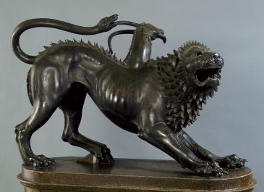
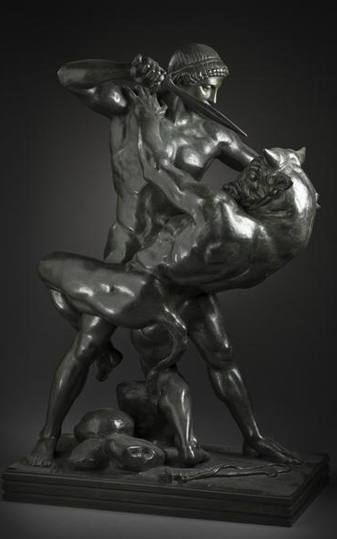
Thésée
Persée
Bellérophon
© RMN – Grand Palais / Raffaello Bencini
La Chimère
© Bibliothèque nationale de France
Méduse
©Dist. RMN-Grand Palais
Le Minotaure
Notes:
Associe le héros au monstre qu’il a combattu.
Relier les héros aux monstres et faire un rappel succinct sur ce qu’est un monstre mythologique (hybride, pouvoirs…)

Slide 6
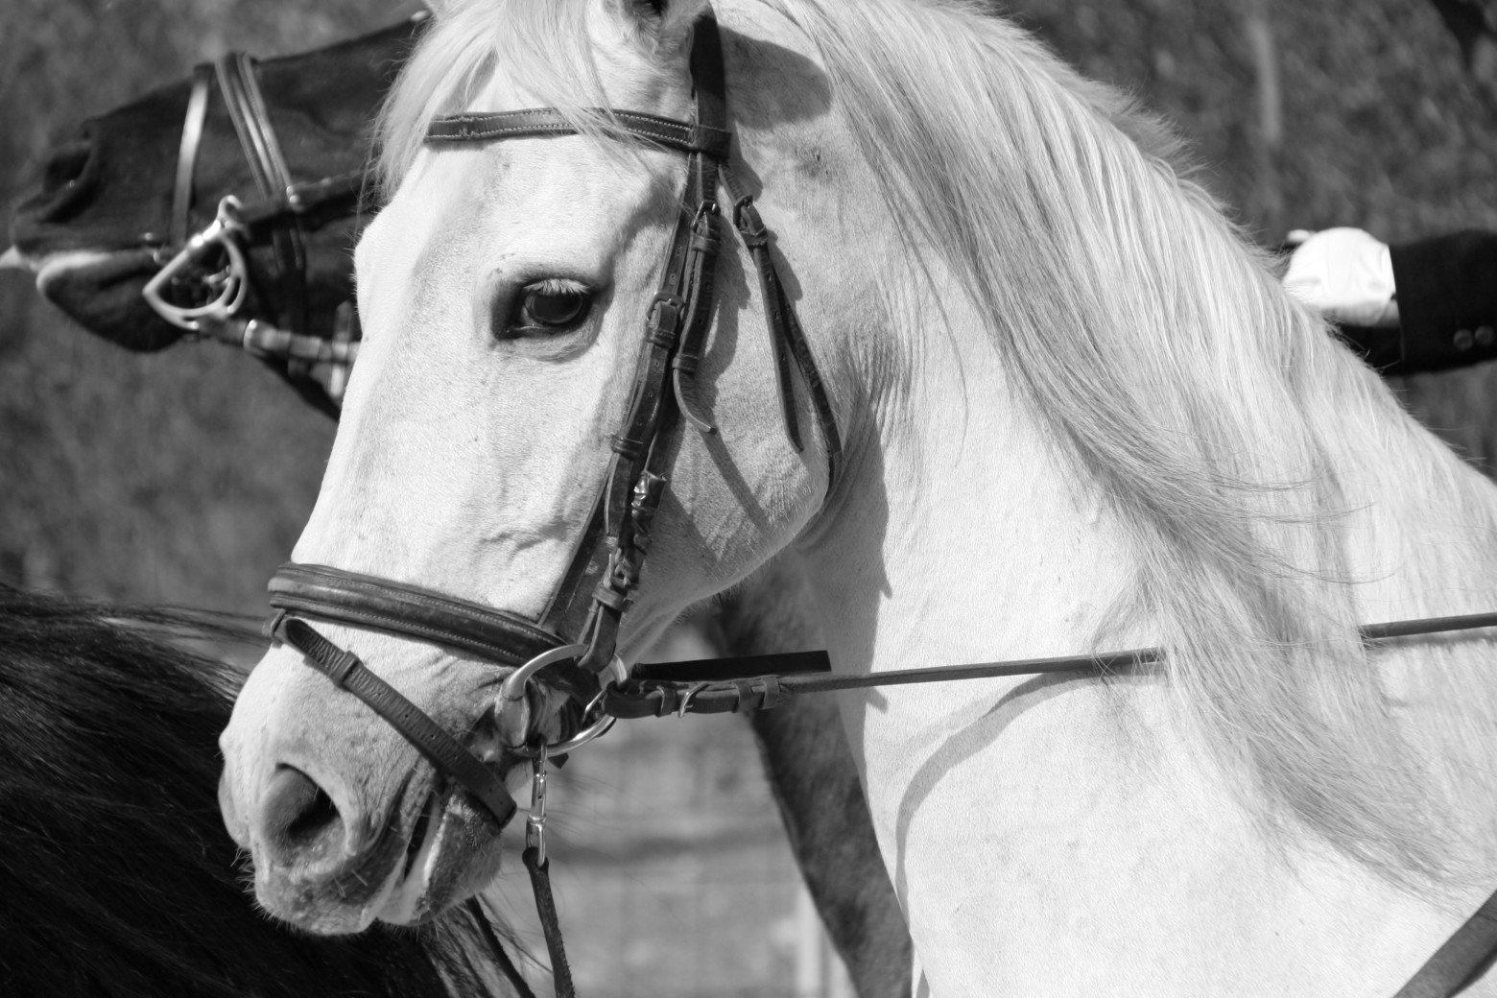
© fotomélia
© BNF
© archives personnelles
Bellérophon
Thésée
Persée
Notes:
Relier les objets qui ont aidé les héros à vaincre les monstres, rappel de l’usage de ces objets

Slide 7
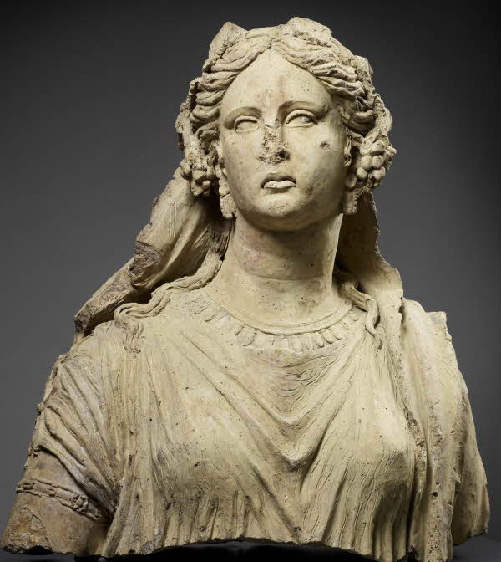
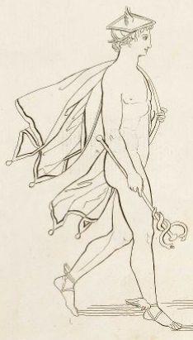
© BNF
© 2011 Musée du Louvre / Thierry Ollivier
Ariane
© BNF
© BNF
ATHéna
HERMèS
Bellérophon
Thésée
Persée
Notes:
Relier les personnages aux héros qu’ils ont aidés

Slide 8
Afin que les jeunes Athéniens ne soient plus sacrifiés, Thésée a combattu le Minotaure : une créature mi-homme mi-taureau, enfermée dans un labyrinthe. Pour sortir du labyrinthe, il a été aidé par Ariane qui lui a donné une pelote de laine. A son retour, Thésée a oublié de mettre les voiles blanches pour avertir son père de sa victoire, Egée s’est alors jeté dans la mer.
Protée et le roi de Lycie voulaient faire mourir Bellérophon, ils l’ont donc envoyé tuer la Chimère, une créature hybride formée d’une tête de lion et d’un corps de chèvre et de serpent. Aidé par Athéna qui lui a donné une bride lui permettant de chevaucher Pégase, le cheval ailé, Bellérophon a vaincu le monstre. Mais, devenu vaniteux, il a cru égaler les dieux… Zeus l’a puni et il a fini sa vie seul et infirme.
Pour prouver son courage, Persée a voulu combattre Méduse : une monstrueuse créature dont le regard pétrifiait ceux qui la voyaient. Hermès et Athéna ont aidé ce jeune garçon en lui donnant des objets lui permettant de la vaincre. Quelques années plus tard, il tuera accidentellement son grand-père lors d’une épreuve sportive.

Slide 9
Afin que les jeunes Athéniens ne soient plus sacrifiés, Thésée a tué le Minotaure : une créature mi-homme mi-taureau, enfermée dans un labyrinthe. Pour sortir du labyrinthe, il a été aidé par Ariane qui lui a donné une pelote de laine. A son retour, Thésée a oublié de mettre les voiles blanches pour avertir son père de sa victoire, Egée s’est alors jeté dans la mer.
Protée et le roi de Lycie voulaient faire mourir Bellérophon, ils l’ont donc envoyé tuer la Chimère, une créature hybride formée d’une tête de lion et d’un corps de chèvre et de serpent. Aidé par Athéna qui lui a donné une bride lui permettant de chevaucher Pégase, le cheval ailé, Bellérophon a vaincu le monstre. Mais, devenu vaniteux, il a cru égaler les dieux… Zeus l’a puni et il a fini sa vie seul et infirme.
Pour prouver son courage, Thésée a voulu combattre Méduse : une monstrueuse créature dont le regard pétrifiait ceux qui la voyaient. Hermès et Athéna ont aidé ce jeune garçon en lui donnant des objets lui permettant de la vaincre. Quelques années plus tard, il tuera accidentellement son grand-père lors d’une épreuve sportive.
Notes:
A travers les couleurs, montrer aux élèves les invariants de ces mythes. Rappeler que les héros sont finalement très humains par leurs défauts/erreurs. Montrer également qu’ils ont souvent une fin tragique.

Slide 10
Différents dieux…
Poséidon
Zeus
Hadès
Dieu de la mer
Dieu des dieux
Dieu des Enfers
Hermès
Athéna
Dieu des voyageurs et des voleurs
Déesse de la sagesse et de la guerre

Slide 11
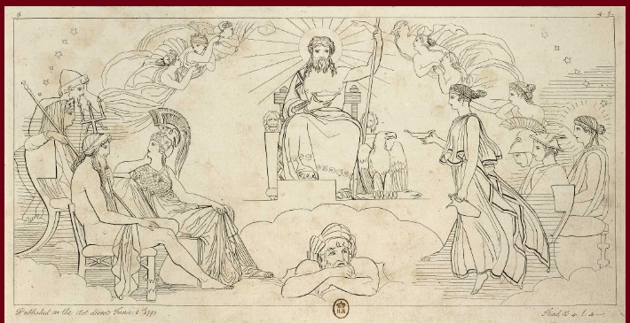
ZEUS
ATHENA
HERMES
POSEIDON
HADES
Assemblée des dieux sur l'OlympeThe Iliad of Homer, part I, pl. 6 Tommaso Piroli (1750-1824), graveur ; John Flaxman (1755-1826), dessinateur, Rome, 1793.BnF, Estampes et Photographie, Ta-6-Pet. fol.
© Bibliothèque nationale de France
Notes:
Dire que sur cette représentation manquent Héphaïstos (à cause de sa laideur et de son rejet par Héra, il ne figure que rarement avec les autres dieux) et Hestia
CM : à modifier en fonction de l’allègement effectué. OU, dans la mesure où l’émission ne porte que sur des connaissances mythologiques, placer cette diapo avant la 11, y situer les 5 dieux de la 10 et introduire les autres. Dans ce cas, maintenir les 11 et 12, mais peut-être après cette image de l’Olympe.

Slide 12
Dieu des arts
Aphrodite
Déesse de la beauté
Apollon
Déesse de la chasse
Artémis
Dieu de la guerre
Hestia
Déesse du mariage
Arès
Déesse du foyer
Héphaïstos
Dieu des forgerons
Héra
Notes:
Demander aux élèves d’associer les dieux à leurs noms

Slide 13
Dieu des arts
Aphrodite
Déesse de la beauté
Apollon
Déesse de la chasse
Artémis
Dieu de la guerre
Hestia
Déesse du mariage
Arès
Déesse du foyer
Héphaïstos
Dieu des forgerons
Héra
Notes:
Les dieux grecs sont représentés pour la majorité par des jeunes hommes et jeunes femmes de grande beauté (hormis les 3 principaux dieux) : leurs interventions et leurs actions mettent en avant les interrogations et les valeurs humaines : les héros se battent contre les monstres mais sont confrontés à leurs propres failles. Les dieux également ont des faiblesses (ce qui peut parfois expliquer le côté injuste de certains évènements)

Slide 14
APOLLON
APHRODITE
ZEUS
ARTEMIS
HERA
ATHENA
ARES
HERMES
POSEIDON
HADES
Assemblée des dieux sur l'OlympeThe Iliad of Homer, part I, pl. 6 Tommaso Piroli (1750-1824), graveur ; John Flaxman (1755-1826), dessinateur, Rome, 1793.BnF, Estampes et Photographie, Ta-6-Pet. fol.
© Bibliothèque nationale de France
Notes:
Dire que sur cette représentation manquent Héphaïstos (à cause de sa laideur et de son rejet par Héra, il ne figure que rarement avec les autres dieux) et Hestia
CM : à modifier en fonction de l’allègement effectué. OU, dans la mesure où l’émission ne porte que sur des connaissances mythologiques, placer cette diapo avant la 11, y situer les 5 dieux de la 10 et introduire les autres. Dans ce cas, maintenir les 11 et 12, mais peut-être après cette image de l’Olympe.

Slide 15
La naissance du monde
Les questions fondamentales sur l’Homme
La Grèce et la Rome antiques
Des héros
LA MYTHOLOGIE
courageux
mais faillibles
L’Olympe
Zeus le Dieu des Dieux
12 grands dieux
Régir- Aider - Punir
Des monstres
effrayants
hybrides
Notes:
CM : la Grèce…et la Rome antiques ?
Il faudra expliquer « les questions fondamentales sur l’homme ».
12 dieux : préciser 12 grands dieux dits « Olympiens », parce qu’il y en a beaucoup plus.

Slide 16
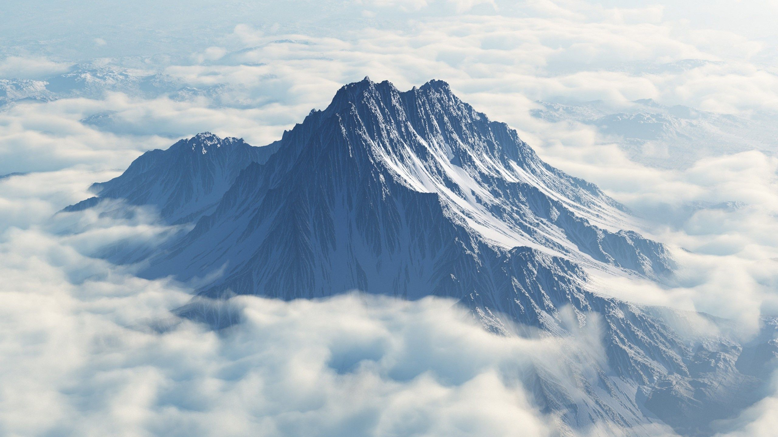
L’olympe
Jeux olympiques
Qwant junior

Slide 17
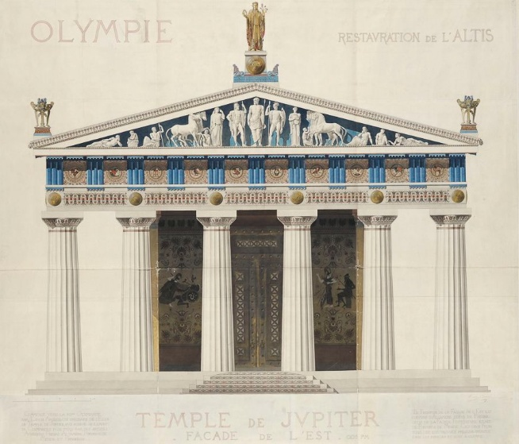
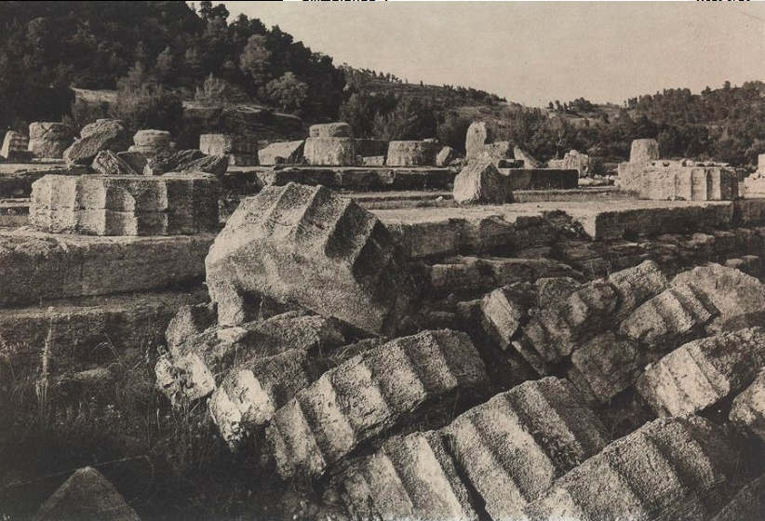
© Archives Alinari, Florence, dist. RMN – Grand Palais / Frédéric Boissonas et Cie
© Beaux-Arts de Paris, dist. RMN – Grand Palais / image Beaux-Arts de Paris
Notes:
Expliquer qu’au pied du mont Olympe existait un lieu de culte nommé Olympie et sur lequel de nombreux temples dédiés aux dieux étaient construits
CM : le crédit de ces photos ne me semble pas conforme…viennent-elles vraiment d’Eduthèque ? Je ne les y trouve pas… en effet je n’avais pas correctement noté le crédit voici le lien suivi sur éduthèque
Panorama de l'art - Rmn-GP
Héraclès et le triple Géryon Paris, musée du Louvre Maître d’Olympie, Fragments de la troisième métope est

Slide 18
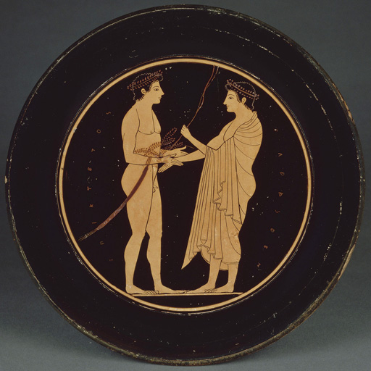
olympe
Olympie
olympique
olympiades
JEUX
OLYMPIQUES
Assiette à figures rouges,
© 1994 RMN / Hervé Lewandowski
Un athlète vainqueur est récompensé par son entraîneur
Notes:
Expliquer ce que représente l’assiette : un athlète (reconnaissable car sans vêtement) qui tient une branche et des bandelettes qui montrent qu’il est vainqueur. Expliquer l’importance des jeux olympiques à l’Antiquité.

Slide 19
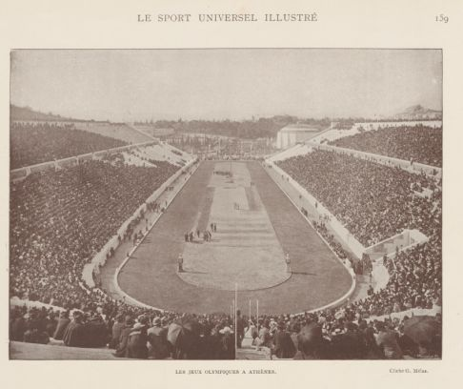
« Mais il est un des caractères des antiques jeux olympiques que nous entendons conserver, et c'est pourquoi l'expression adoptée par nous rend parfaitement notre pensée. Je veux parler de l’aspect de fête pacifique et internationale que revêtaient les réunions d'Olympie. C'était une trêve générale ; toute hostilité était suspendue. Des représentants de tous les peuples de la Grèce se trouvaient rassemblés, apprenaient à se connaître et à s'apprécier. »
PIERRE DE COUBERTIN
Retronews © BNF
Le sport universel illustré, 1er octobre 1895 © BNF
Notes:
Faire un lien très rapide entre les jeux antiques et modernes

Slide 20
MAINTENANT à TON TOUR

Slide 21
Complète ces phrases en t’aidant de ce que tu sais sur ces mots issus de la mythologie
olympien
médusée
apollon
chimérique
olympique
Ce projet est car impossible à réaliser dans la réalité.
chimérique
En entendant cette nouvelle extraordinaire, Gwenn était .
médusée
Devant ce chahut, je suis étonné qu’il soit aussi serein, d’un calme .
olympien
olympique
Christian a une forme , il a réussi toutes les épreuves sportives !
apollon
Ce garçon est d’une grande beauté, c’est un !
Notes:
Dire aux élève que de nombreux mots ou expressions encore utilisés aujourd’hui sont issus de la mythologie et que nous allons en voir quelques-uns à travers des exemples.
CM : à alléger en fonction de votre décision, mais j’enlèverais de toutes façons « aphrodisiaque »…!

Slide 22
Place à la dictée du jour !

Slide 23
Dictée
Héros, monstres et dieux constituent les éléments des récits
mythologiques. Racontés dans l’Antiquité, ils ont laissé de nombreux
mots et expressions encore utilisés aujourd’hui. Nous sommes parfois
médusés devant les athlètes lors des jeux olympiques.
Notes:
CM : athlète n’est pas utilisé avant, le donner ? Ou l’introduire dans une diapo précédente ?

Slide 24
MAINTENANT à TON TOUR

Slide 25
Charades mythologiques…
A
Mon premier est la première lettre de l’alphabet.
PÔLE
Mon second est Nord et Sud.
Mon troisième est un des pronoms personnels de la troisième personne du singulier.
ON
Mon tout est le Dieu de la beauté.
Qui suis-je ?
APOLLON
Notes:
CM : à modifier si vous faites disparaître Apollon !

Slide 26
Charades mythologiques…
P
Mon premier est la 16ème lettre de l’alphabet.
GAZ
Mon second est comme l’azote.
Mon tout est un être fabuleux ailé.
Qui suis-je ?
PEGASE

Slide 27
Charades mythologiques…
OH
Mon premier est un mot d’exclamation.
LIN
Mon second est une plante utilisée pour fabriquer un tissu.
P
Mon troisième est la 16ème lettre de l’alphabet.
Mon tout est le lieu où habitent les Dieux.
Qui suis-je ?
OLYMPE

Slide 28
Quel est l’attribut de Zeus ?
la foudre
un trident
un casque

Slide 29
Quel est l’attribut de Zeus ?
la foudre
un trident
un casque

Slide 30
Qui est la Chimère ?
un dieu
un héros
un monstre

Slide 31
Qui est la Chimère ?
un dieu
un héros
un monstre

Slide 32
A bientôt!

